Slide 1
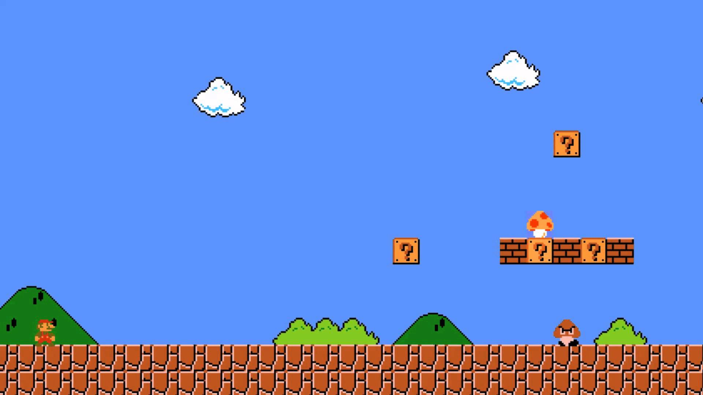


Aula 01
Scratch
Prof°:William Sarti
Williamsartijose@Hotmail.com

Slide 2
Roteiro
Componentes de um Projeto:
Sprites;
Palco;
Blocos de Comandos.
Apagando o Sprite;
Escolhendo o Sprites;
Adicionando o Traje;
Escolhendo o Palco;
Executando um Projeto;
Vamos praticar;
Salvando o Projeto.

Slide 3
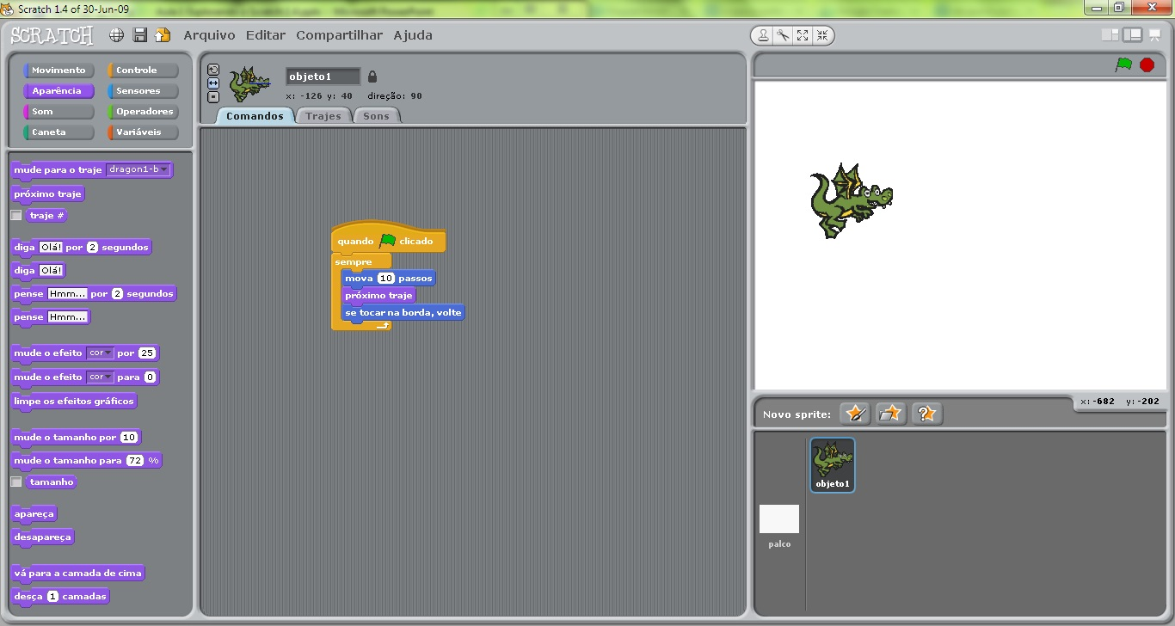
Componentes de um Projeto
Os projetos do Scratch são compostos, por:
Sprite
Blocos de Comandos
Palco

Slide 4
Sprites
Sprite são os objetos que executam ações em um projeto. É possível mudar sua aparência adicionando trajes.
Tanto os trajes como os sprites podem ser importados ou desenhados.

Slide 5
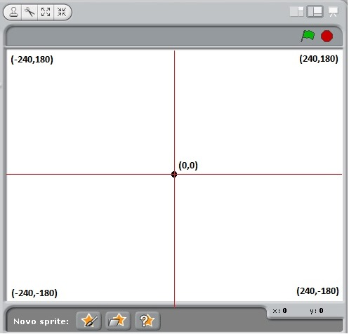
Palco
Palco é o cenário onde os sprites se movimentam e interagem uns com os outros.
O palco possui 480 unidades de largura e 360 unidades de altura e está associado a um sistemas de eixos coordenados cartesianos x-y. O centro do palco tem as coordenadas x = 0 e y = 0.

Slide 6
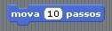
Blocos de Comando
Blocos são instruções que fazem os Sprites se moverem dentro do palco. Existem três tipos principais de blocos:
Empilháveis: São blocos que tem encaixes no topo. Alguns tem áreas onde se pode escrever números.

Slide 7

Blocos de Comandos
Chapéus: São blocos que têm um topo arredondado, estes devem ser colocados no topo dos blocos de comandos.
Repórteres/Valores: São blocos que são encaixados em certas áreas dos comandos empilhadores.

Slide 8
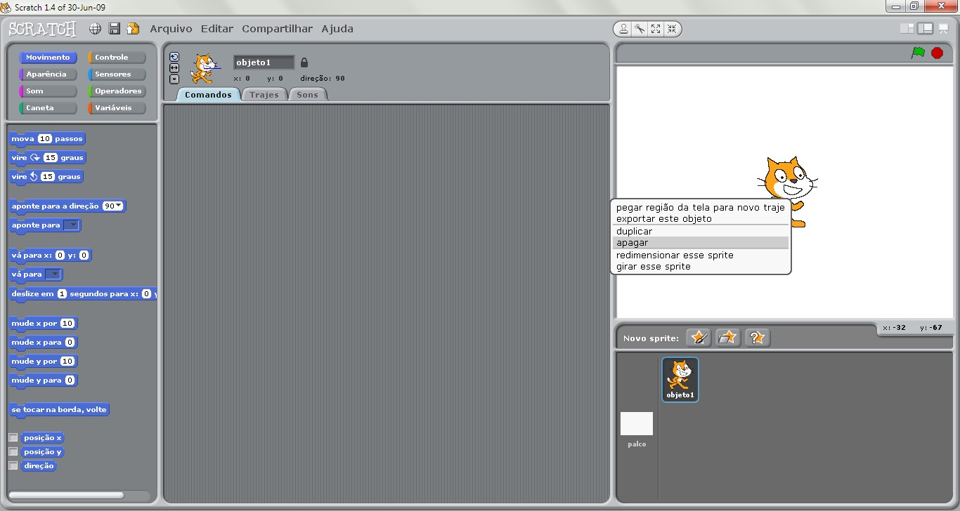
Apagando o Sprite
Para apagar um sprite é necessário clicar com o botão auxiliar sobre o sprite, e em seguida selecionar a opção “apagar”.

Slide 9
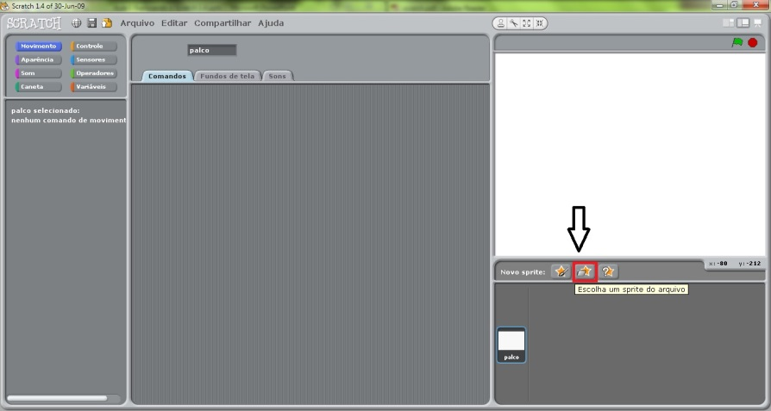
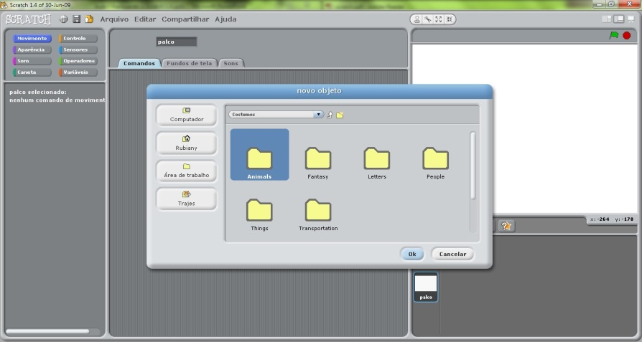
Escolhendo Sprites
Para escolher um novo Sprite é necessário:
Selecionar esta opção para escolher o sprite.
Selecione uma dessas pastas e escolha um sprite, em seguida clique em OK.

Slide 10
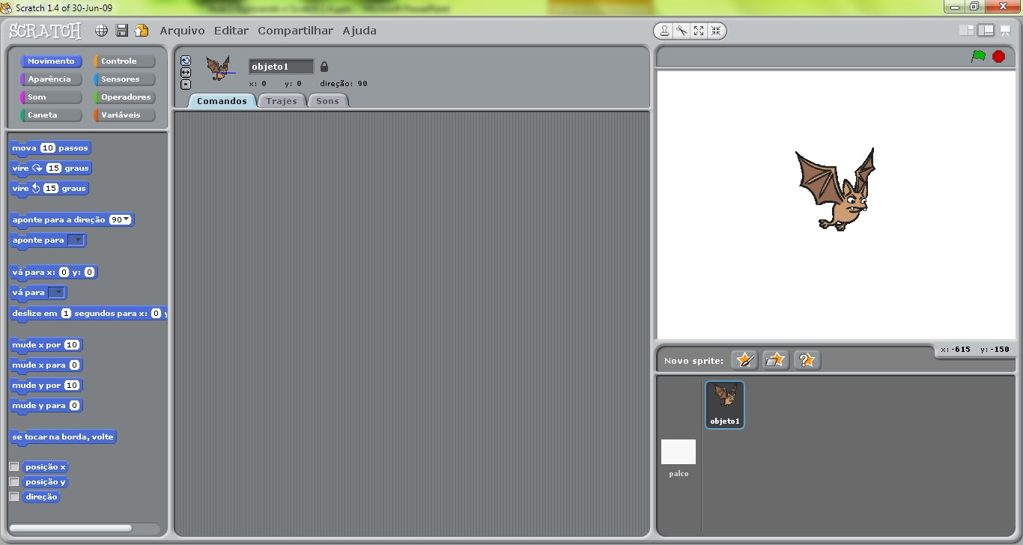
Escolhendo Sprites
Depois de escolher o Sprite, o objeto ira aparecer na lista de Sprites.
Depois de escolher o Sprite, o objeto irá aparecer na lista de Sprites.

Slide 11
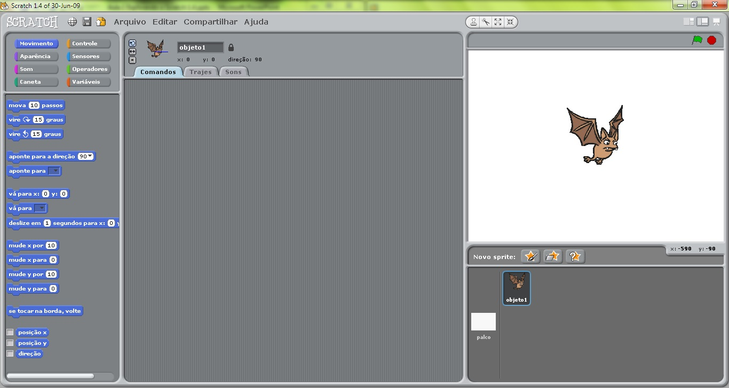
Adicionando o traje
O traje é utilizado para animar o sprite, quantos mais trajes utilizados melhor ficará seu objeto.
Na área de recursos selecione a aba trajes.

Slide 12
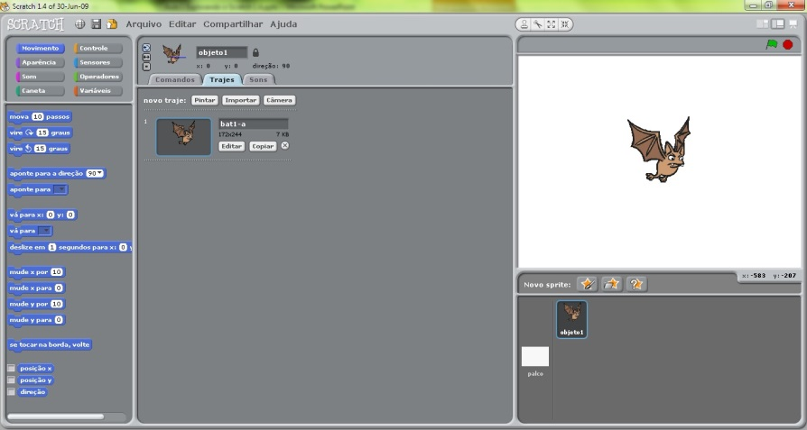
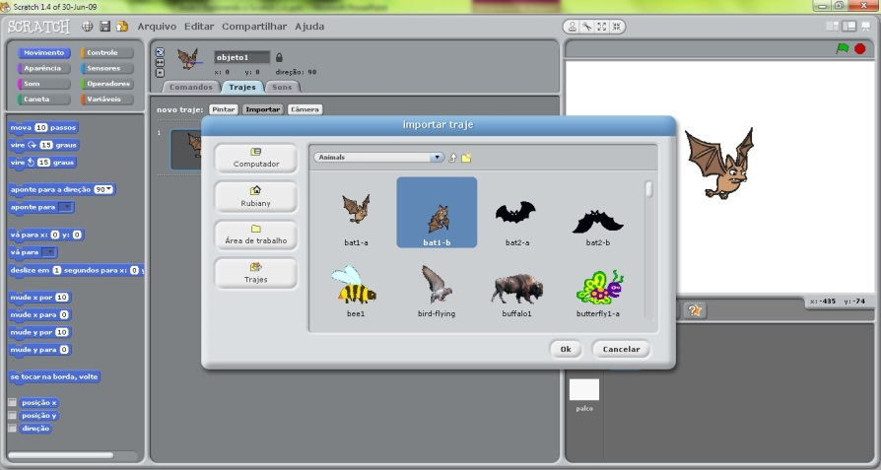
Adicionando o Traje
Selecione a opção importar.
Escolha um objeto e clique em Ok.

Slide 13
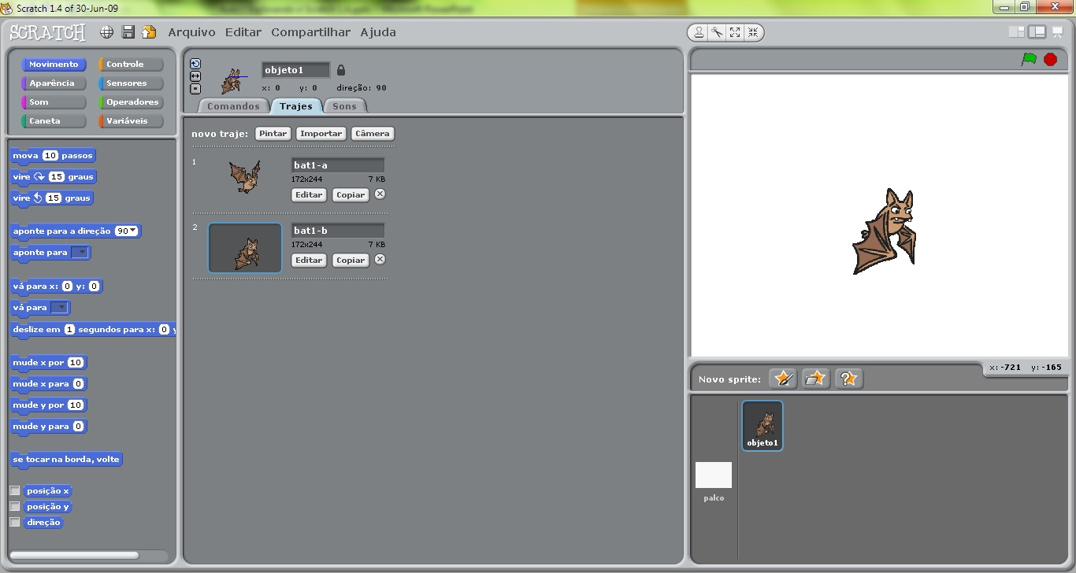
Adicionando o Traje
Quando o projeto estiver em execução, o objeto irá mudar de traje dando a impressão de que está se movimentando.

Slide 14
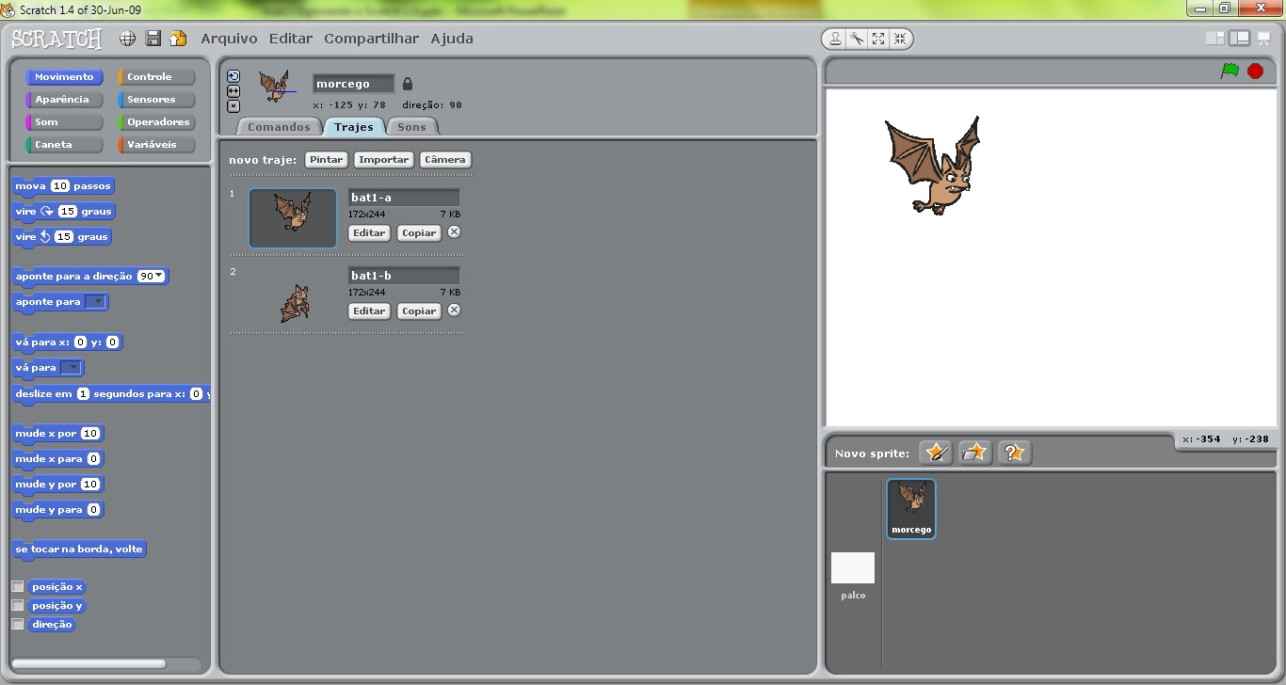
Escolhendo o palco
Para escolher o palco é preciso selecionar esta opção.

Slide 15
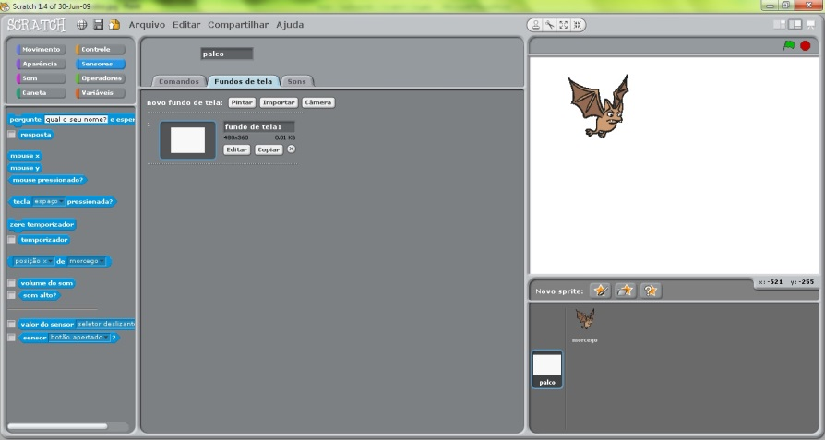
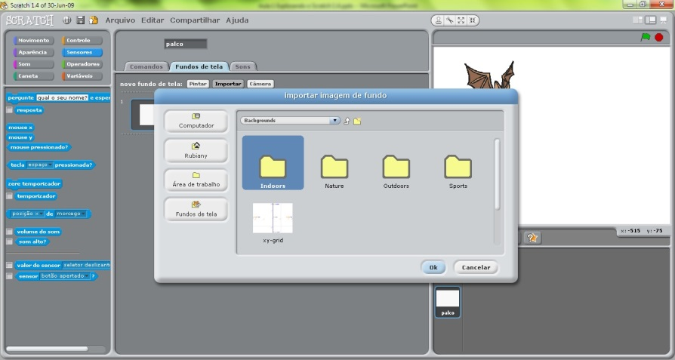
Escolhendo o Palco
Selecione a opção Importar.
Escolha o palco selecionando uma dessas pastas.

Slide 16
Executando um Projeto
Existem duas formas de executar um projeto no Scratch:
A primeira é dando um clique sobre o(s) bloco(s) que estão na área de informações.
E a segunda é clicando na bandeira verde, que está no lado superior do cenário. Mas para isso é preciso arrastar o bloco que está na palheta de Controle para a área de informação.

Slide 17
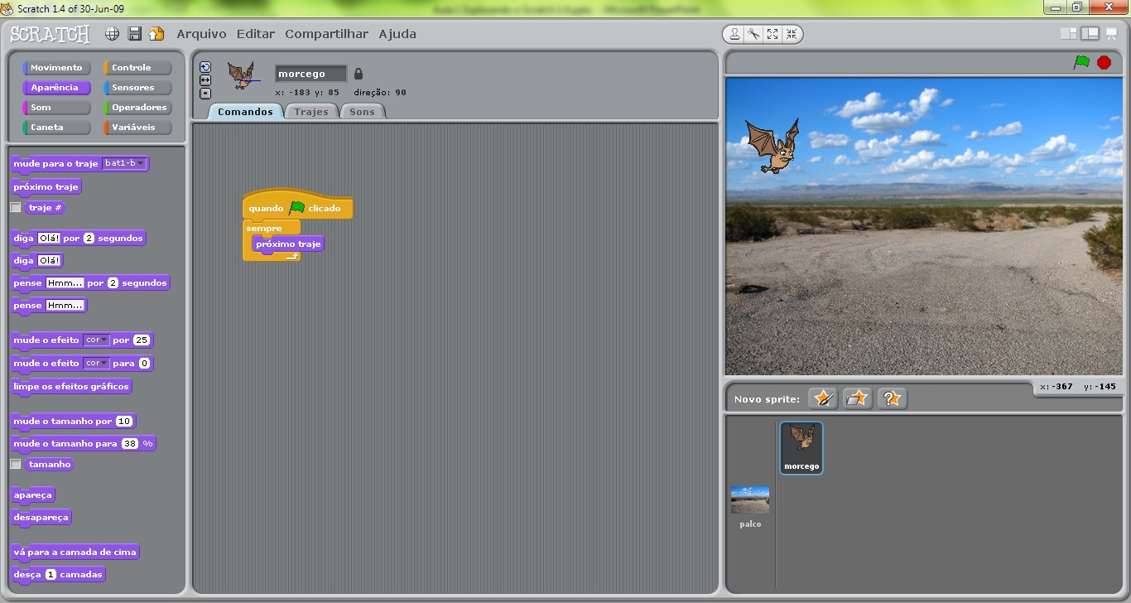
Vamos Praticar
Araste os blocos ao lado para a área de informações.
Em seguida clique na bandeira verde.

Slide 18
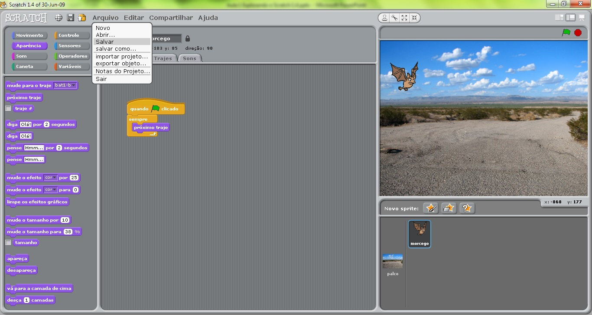
Salvando o Projeto
Para salvar o projeto selecione a opção Arquivo, e em seguida salvar.

Slide 19
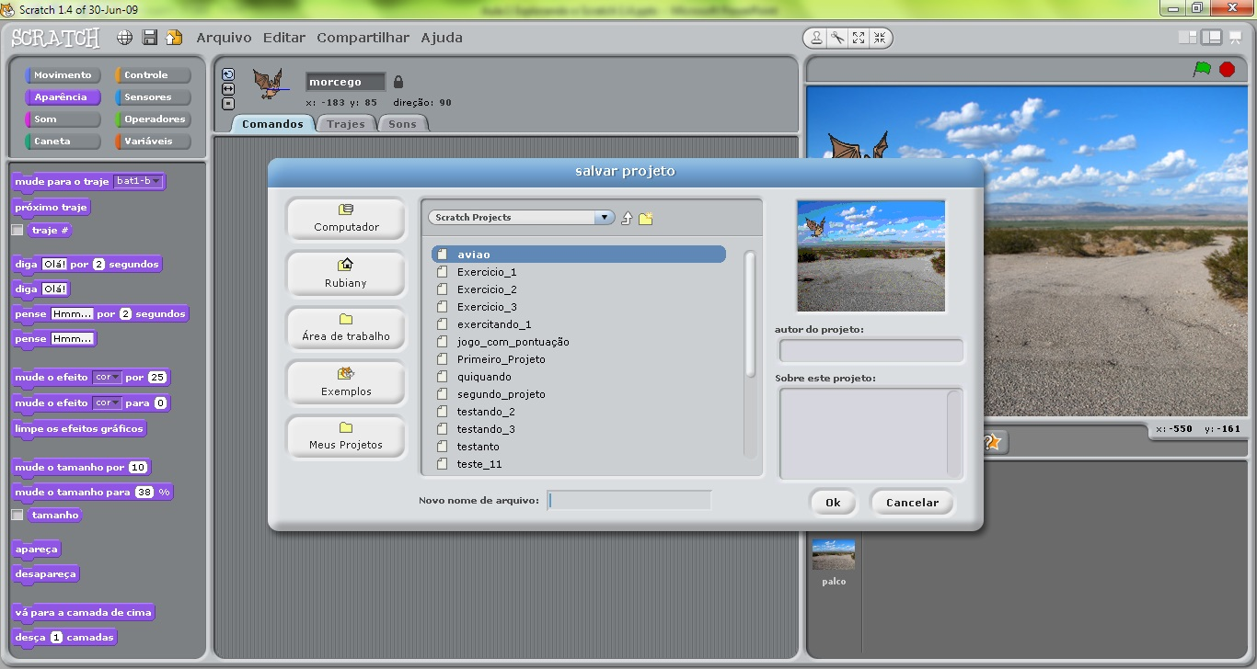
Salvando o Projeto
Neste campo deve ficar o nome do autor.
Nesta área ficam os comentários sobre o projeto.
Neste campo deve ser colocado o nome do projeto.

